Slide 1
Экономика и медицина: что нужно знать исследователю?
Концевая Анна Васильевна, дмн

Slide 2

Эффективность
Медицинская
Заболеваемость
Частота осложнений
Социальная
Снижение смертности
Увеличение продолжительности жизни и др.
Экономическая
Целесообразность использования ограниченных ресурсов

Slide 3
Экономика здравоохранения
- это наука об удовлетворении неограниченных потребностей путем использования ограниченных ресурсов

Slide 4
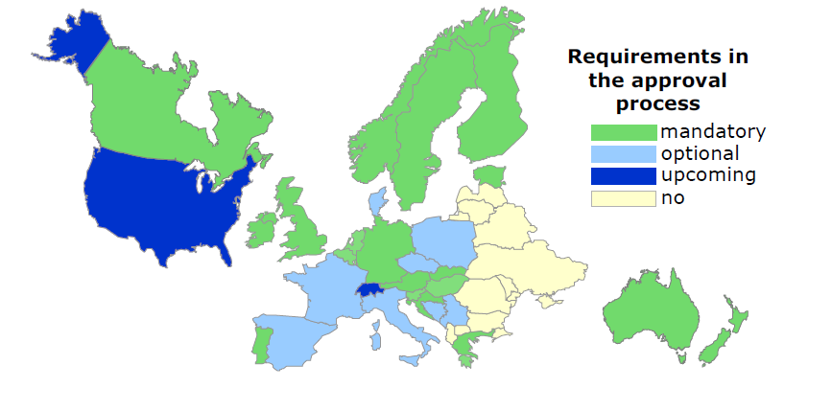
Требования по оценке экономической эффективности для одобрения новой медицинской технологии
Обязательность экономической оценки

Slide 5
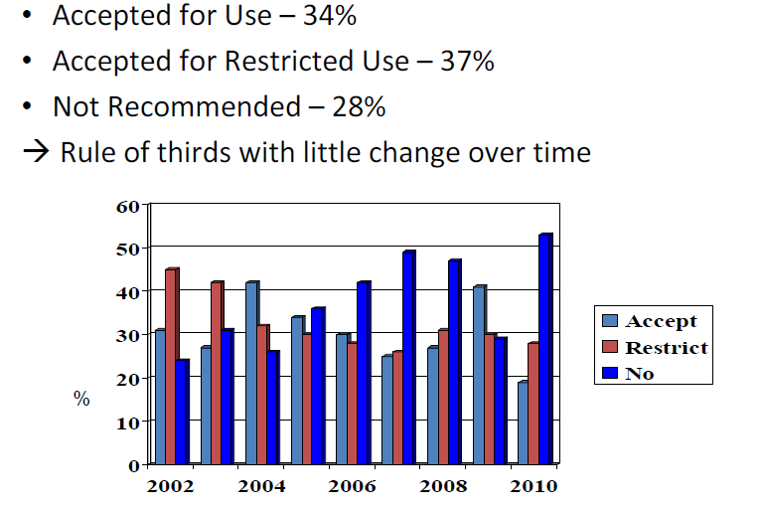
Работа агентства Nice в Великобритании
Рекомендовано с использованию – 34%
Рекомендовано с ограничениями – 37%
Не рекомендовано – 28%

Slide 6
Соотношение затрат и эффекта
дороже
D
B
Предлагаемое вмешательство менее эффективно и дороже
Вмешательство дороже
и эффективнее
Снижение эффективности
Повышение эффективности
C
A
Предлагаемое вмешательство менее эффективно и дешевле
Вмешательство эффективнее и дешевле
дешевле
6

Slide 7
Как лучше отразить медицинскую эффективность?
Да этот препарат дороже, но
У него ниже токсичность
Больший отклик на лечение
Большее длительность эффекта
Увеличивается выживаемость
Улучшает качество жизни
И что?
Например, дополнительные затраты на лечение 100 пациентов – 100 000 рублей. На этом препарате у 10 пациентов дополнительно достигается эффект
10 000 руб. на 1 пациента с дополнительным эффектом и что?

Slide 8
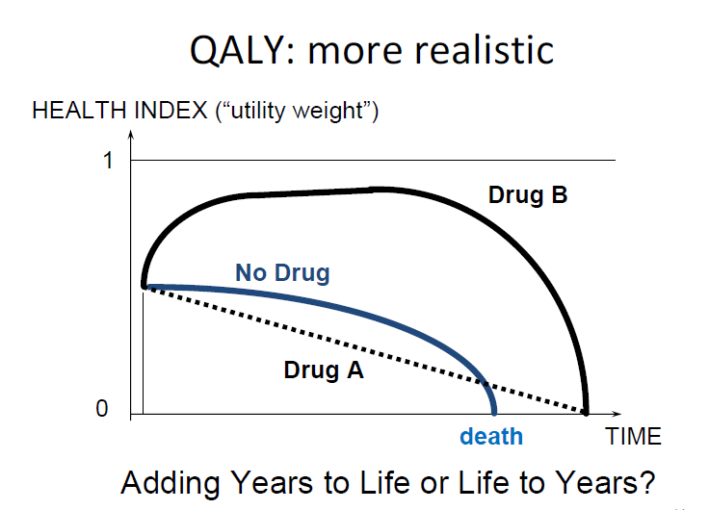
QALY – универсальный показатель эффективности
QALY – quality-adjusted life years, сохраненные годы качественной жизни
Индекс здоровья (качество жизни)
Annamans, P.

Slide 9
QALY – порядок расчетов
QALY =LYS*Ut
1 год жизни в состоянии полного здоровья равен 2 годам жизни в состоянии тяжелой стенокардии
LYS – годы жизни, сохраненные в результате вмешательства

Slide 10
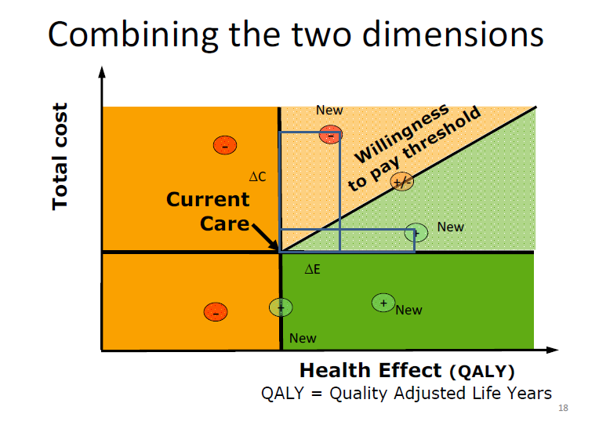
Соотношение затрат и эффекта
Общие затраты
Текущая ситуация
Эффект QALY – сохраненные годы качественной жизни

Slide 11
Примеры затраты на 1 QALY (год сохраненной качественной жизни)
Вид вмешательства | Затраты на 1 QALY
Консультирование врача по отказу от курения | 1 300
ББ после ИМ | 3 600
Статины (4S) | 5 400
Медикаментозная терапия ВИЧ | 20 000
Воздушная подушка в машине | 27 000
Гемодиализ | 50 000
Нагрузочная ЭКГ мужчинам без симптомов в возрасте 40 лет | 124 000
Ежегодная КТ бывшим курильщикам для раннего выявления рака легких | 1 300 000
Janneson, 1997
Probstfield 2003

Slide 12
Пороговые значения затрат на 1 QALY в странах Европы
0 и менее | экономия затрат, предпочтение
1 до 20 000 евро | экономическая целесообразность
20 000 до 40 000 евро | Допустимо
40 000 до 60 000 евро | Возможнo
60 000 до 100 000 евро | Дорого
более 100 000 евро | Неприемлемо
Рекомендации ВОЗ – 3 ВВП на душу населения

Slide 13
Программа многофакторной профилактики ИБС: дизайн исследования
Поликлиника 1
Поликлиника 2
Регистрация сердечно-сосудистых конечных точек в течение 10 лет (общая смертность, смертность от сердечно-сосудистых причин, инфаркт миокарда, инсульт)
Скрининг мужчин в возрасте 40-59 лет
Группа вмешательства
N=3488
Контрольная группа
N=3168
Профилактическое вмешательства (первичная и вторичная профилактика)
в течение 5 лет
Наблюдение в течение 10 лет
Наблюдение в течение 5 лет
Заключительное обследование
Калинина А.М., 1993
Notes:
Здесь важно, что программа реализовывалась в 1977-1990 гг, те.е это практически чистой воды консультирование по факторам риска, за исключением небольшого количества антигипертензивных препаратов.

Slide 14
Сохраненные годы качественной жизни в течение 5 и 10 лет
(на 1000 участников)
10-летнее наблюдение выявило кумулятивный эффект профилактики в отношении сохраненных лет жизни как у лиц без ИБС исходно и у больных ИБС (2/3 эффекта развилось после прекращения активной профилактики)

Slide 15
Экономический эффект программы многофакторной профилактики
Затраты на сохранение лет качественной жизни оправданы, так как способствуют сохранению трудового потенциала страны.
Затраты на 1 QALY оказались в несколько раз ниже, чем ВВП производимый 1 жителем страны

Slide 16
Экономический эффект программы многофакторной профилактики
Период наблюдения | Затраты на 1000 участников, руб. | Достигнутая экономия затрат за счет сохранения трудового потенциала, руб. | Возврат инвестиций на каждый вложенный в профилактическую программу рубль
5 лет | 4 489 403 | 10 301 045 | 2,3
10 лет | 6 143 512 | 35 402 081 | 5,8

Slide 17
Всегда ли можно определить QALY? Если нет, то что делать?
Анализ затраты-эффективность позволяет использовать различные критерии эффективности
Область исследования | Критерий эффективности
Лечение гипертонической болезни | Снижение АД в мм рт ст Уменьшение числа инсультов
Лечение гиперхолестеринемии | % снижение уровня холестерина
Диагностика тромбоза глубоких вен | Число выявленных случаев
Астма | Число дней без приступов Число приступов в день
Сердечная недостаточность | Число сохраненных лет жизни
Анемия | Повышение уровня Hb

Slide 18
Экономический ущерб: прямой, косвенный.
Прямой экономический ущерб - это прямые затраты.
Косвенный экономический ущерб – это экономические потери.
В экономический ущерб в результате инвалидности или смерти человека включается, как правило, тот объем продукта, который был бы произведен им в случае сохранения трудоспособности или дожития до пенсионного возраста.

Slide 19
Виды затрат, включаемые в анализ экономического ущерба
Прямые (Direct costs)
1. медицинские
(затраты на медицинские услуги, лекарственные препараты, исследования, койко-дни и т.д.)
2. немедицинские
(затраты, понесенные не
сектором здравоохранения,
«карманные» расходы пациента)
Непрямые (косвенные)
(Indirect costs)
(затраты за период отсутствия пациента и/или членов его семьи на рабочем месте)
Неизмеримые
(неосязаемые)
(боль, стресс, невозможность
выполнять социальные
функции)

Slide 20
Экономический ущерб заболеваний в США: выбор приоритетов
Миллионы евро
T T Haase et al. Heart disease and stroke statistics--2006 update: a report from the American Heart Association Statistics Committee and Stroke Statistics Subcommittee. Circulation. 2006;113(6):e85-151.
Notes:
У нас таких данных нет, мы считали ССЗ, а данных по раку и др. нет, чтобы сравнить. Я все собираюсь посчитать все ХНИЗ, но руки не доходят.
Поэтому американские, ССЗ обходится государству дороже всего!

Slide 21
Затраты, ассоциированные с факторами риска (Северная Каролина, США)
Миллионы $
Tipping the Scales: how obesity and unhealthy lifestyles have become a weighty problem for North Carolina Economy.

Slide 22
Структура экономического ущерба от ССЗ в России и ЕС
Россия
ЕС*
Если сравнивать размеры популяции, то ущерб сопоставим.
Но в ЕС большая часть – это затраты системы здравоохранения
*Leal J, Luengo-Fernandez R, Gray A, Petersen S, Rayner M. Economic burden of cardiovascular diseases in the enlarged European Union. European Heart Journal. 2006:27;1610–1619.
Notes:
Это то же интересная мысль, когда я перевела наш ущерб в евро и сопоставила масштабы популяции, то получилось, что где-то сопоставим, не различается в разы. Но структура. Там за счет больших инвестиций в систему здравоохранения снижаются потери в экономике и сохраняется трудовой потенциал.

Slide 23
Потери лет трудоспособной жизни на 1000 популяции вследствие ССЗ
Россия - 2009
ЕС - 2005
Leal J, Luengo-Fernandez R, Gray A et al. Economic burden of cardiovascular diseases in the enlarged European Union. European Heart Journal. 2006:27;1610–1619.
Notes:
Это те же потери трудового потенциала страны но в относительных показателях и в сравнении с ЕС, но без учета различий пенсионного возраста, 22 года на 1000 мужчин – это коласальные потери. Можно пересчитать на 2010 на все ХНИЗ, но завтра.

Slide 24
Частота выполнения ЧКВ при ОКС в России в 2012 году

Slide 25
Почему исследователю нужно знать основы экономики здравоохранения/клинико-экономического анализа
Полный анализ эффективности любой медицинской технологии должен включать экономический компонент.
С лицами принимающими решения лучше разговаривать с экономическим обоснованием
Чтобы понимать все литературные источники, касающиеся Вашей области интересов.

